Slide 1
Jeopardy
Værktøj 1

Slide 2
To hold
Blå:
Dem som har fødselsdag på en lige dato
Scorekeeper:
Den med flest knapper
Rød:
Dem som har fødselsdag på en ulige dato
Scorekeeper:
Den med den længste lynlås
Der er 15 sekunder til hvert SPØRGSMÅL
(modsatte hold tager tid)

Slide 3
Håndværktøj
Specialværktøj
Værksteds
udstyr
Kun for
Mekanikere
Måleværktøj
100
100
100
100
100
200
200
200
200
200
300
300
300
300
300
400
400
400
400
400
500
500
500
500
500

Slide 4
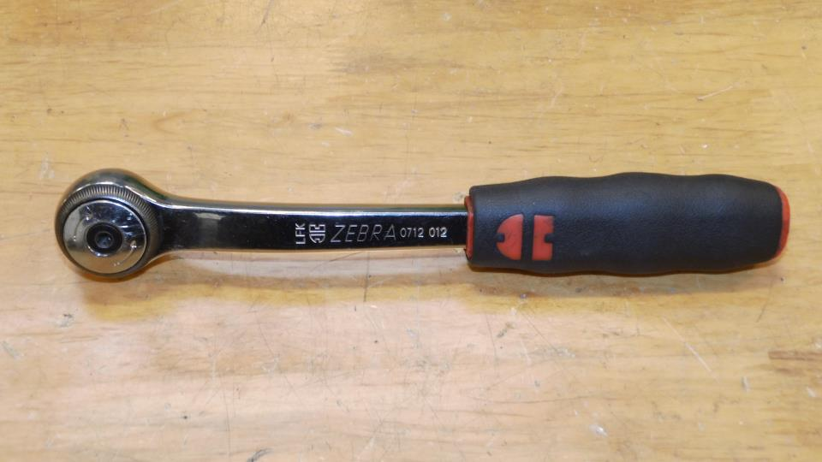
Hvad kaldes værktøjet?

Slide 5
Svar:
Skraldenøgle

Slide 6
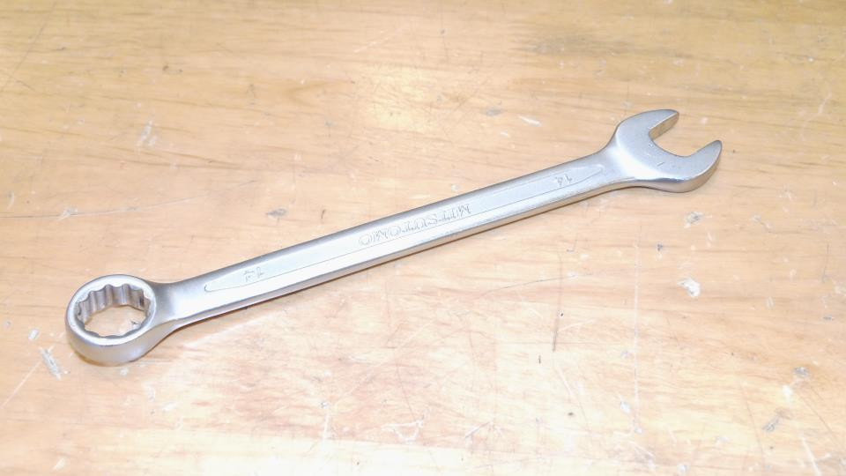
Hvad kaldes værktøjet?

Slide 7
Svar:
Stjerne/gaffel nøgle

Slide 8
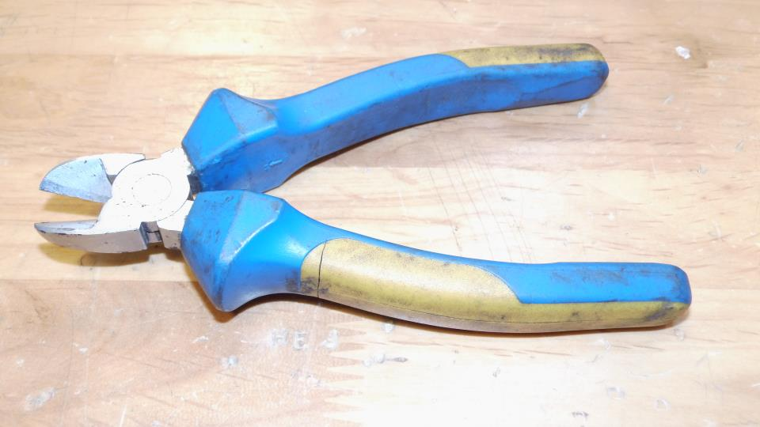
Hvad kaldes værktøjet?

Slide 9
Svar:
Skævbider

Slide 10
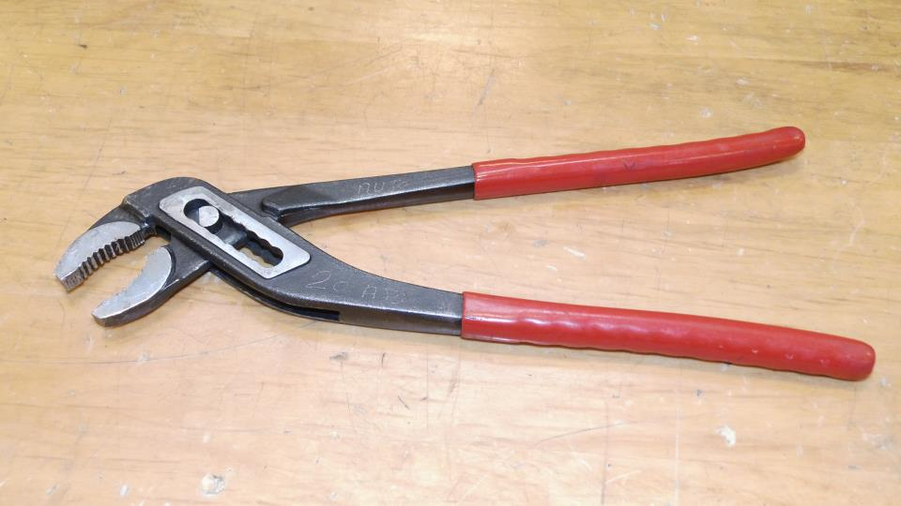
Hvad kaldes værktøjet?

Slide 11
Svar:
Polygriptang

Slide 12
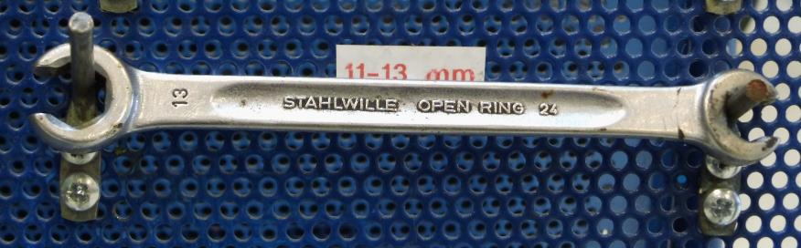
Hvad kaldes værktøjet?

Slide 13
Svar:
Åben ringnøgle
(bremserørsnøgle)

Slide 14
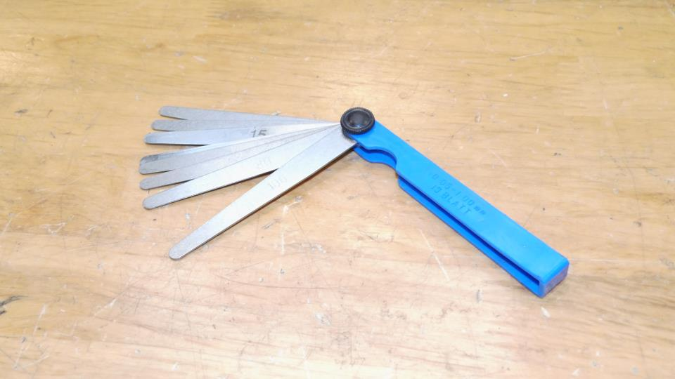
Hvad kaldes specialværktøjet?

Slide 15
Svar:
Søgerblade

Slide 16
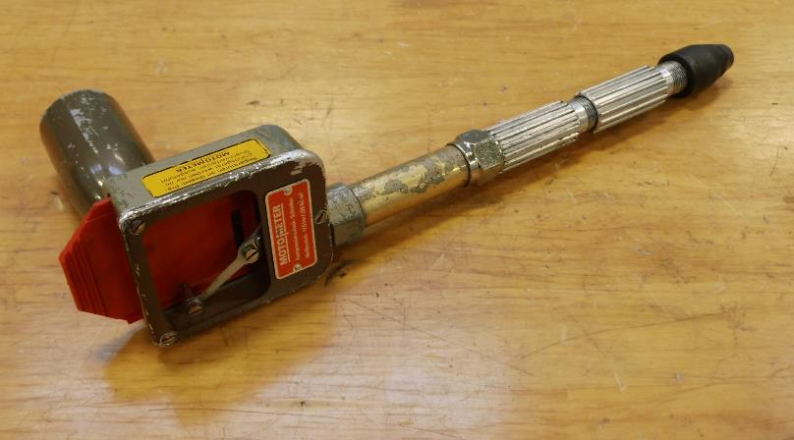
Hvad kaldes specialværktøjet?

Slide 17
Svar:
Kompressionsmåler

Slide 18
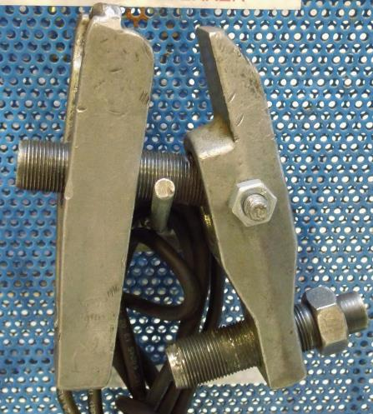
Hvad kaldes specialværktøjet?

Slide 19
Svar:
Kugleledsaftrækker
(styrekugleaftrækker)

Slide 20
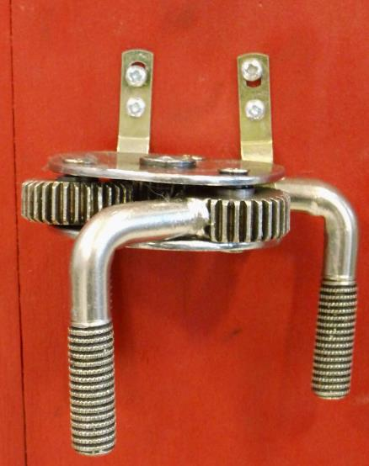
Hvad kaldes specialværktøjet?

Slide 21
Svar:
Oliefilteraftrækker

Slide 22
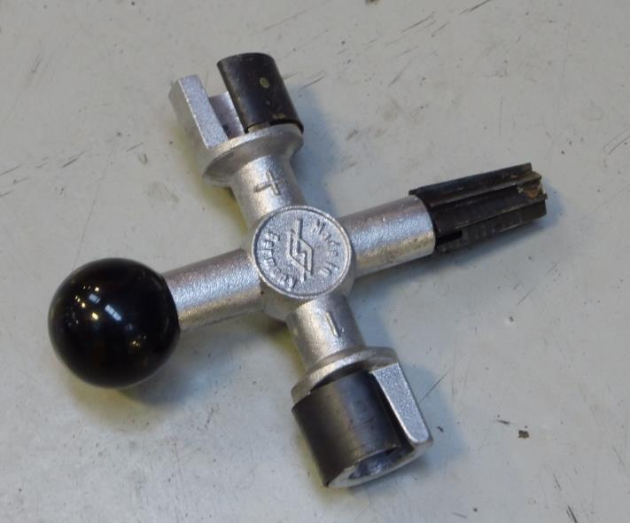
Hvad kaldes specialværktøjet?

Slide 23
Svar:
Polkrys

Slide 24
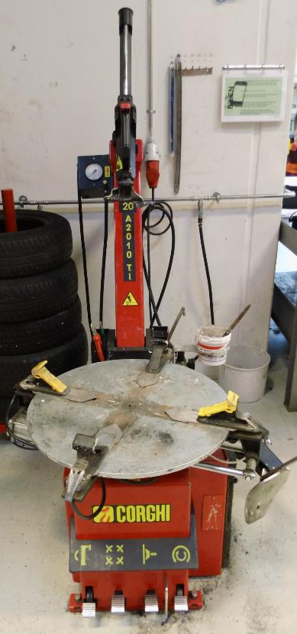
Hvad kaldes værkstedsudstyret?

Slide 25
Svar:
Dækmaskine
(dækapparat)

Slide 26
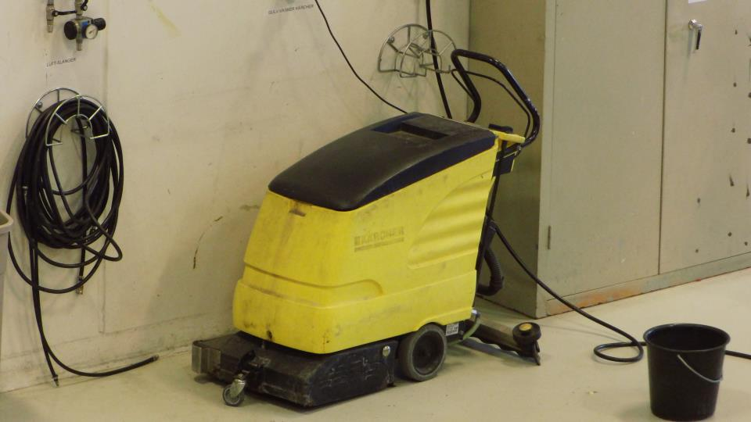
Hvad kaldes værkstedsudstyret?

Slide 27
Svar:
Gulvvaskemaskine

Slide 28
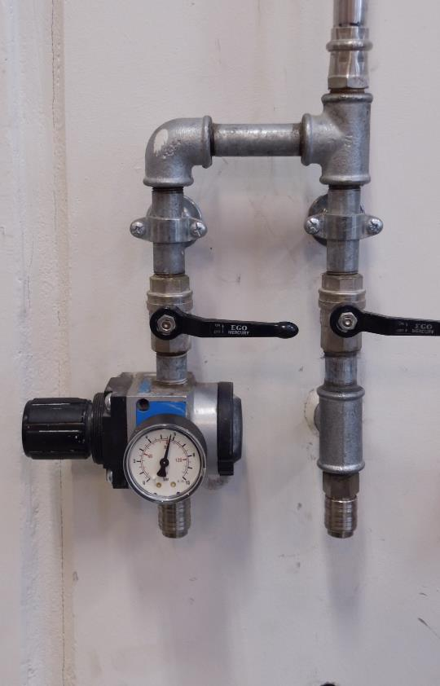
Hvad kaldes værkstedsudstyret?

Slide 29
Svar:
Trykluftsudtag

Slide 30
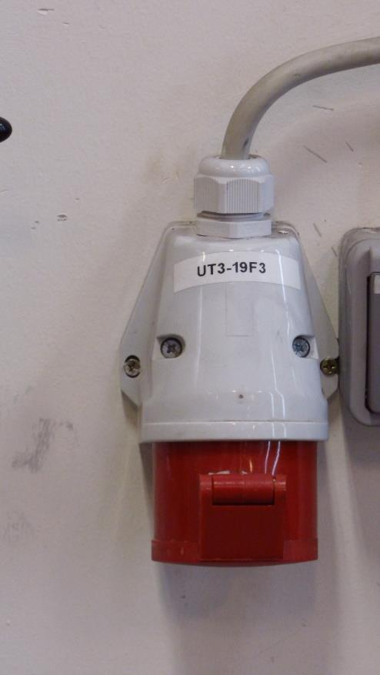
Hvad kaldes værkstedsudstyret?

Slide 31
Svar:
Kraftstik
(3 eller 5 faset CE stik)

Slide 32
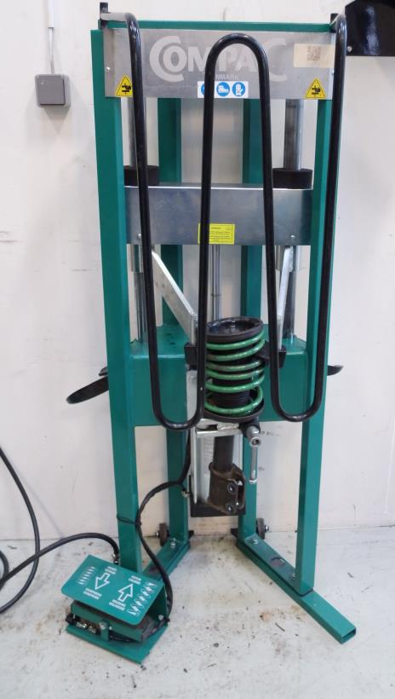
Hvad kaldes værkstedsudstyret?

Slide 33
Svar:
Fjederpresse

Slide 34
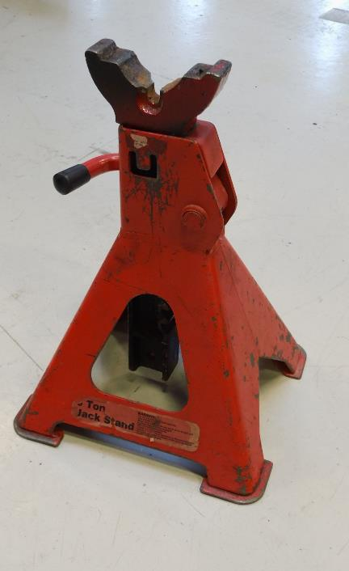
Hvad kaldes værktøjet?

Slide 35
Svar:
Buk

Slide 36
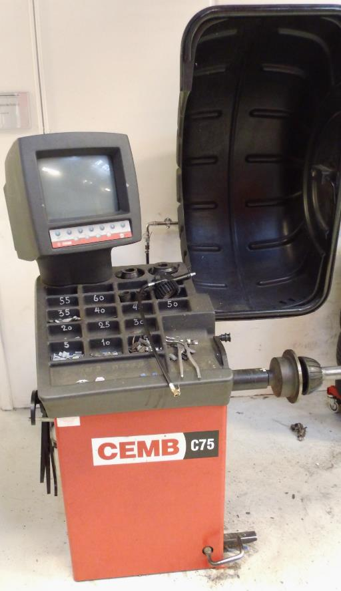
Hvad kaldes værktøjet?

Slide 37
Svar:
Hjulafbalanceringsapparat
(afbalanceringsmaskine)

Slide 38
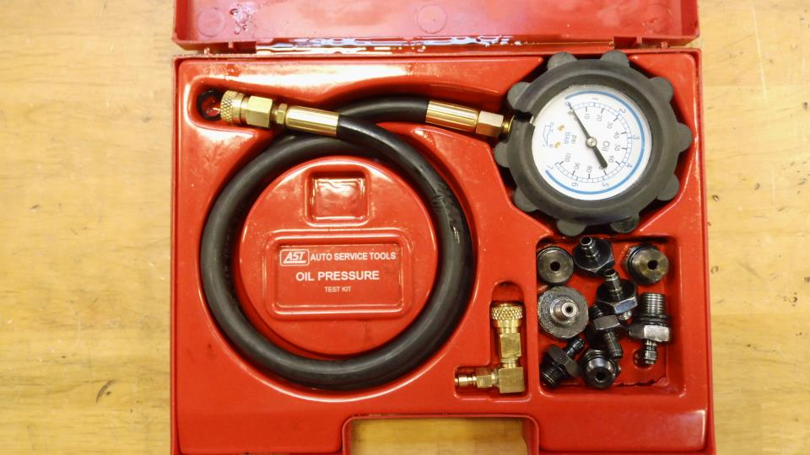
Hvad kaldes værktøjet?

Slide 39
Svar:
Olietryksmåler

Slide 40
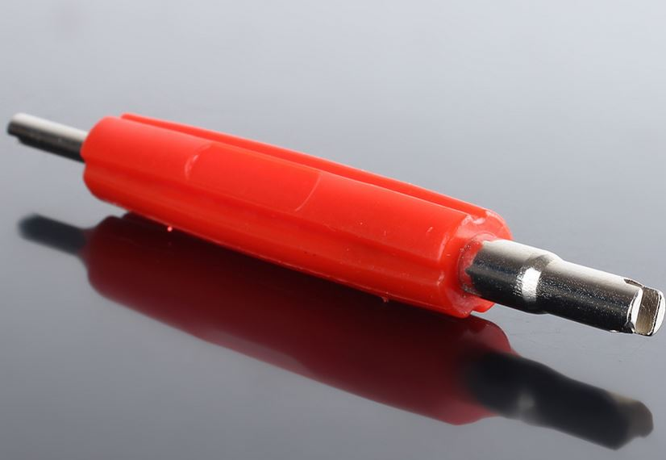
Hvad kaldes værktøjet?

Slide 41
Svar:
Dækventil kegleskruetrækker

Slide 42
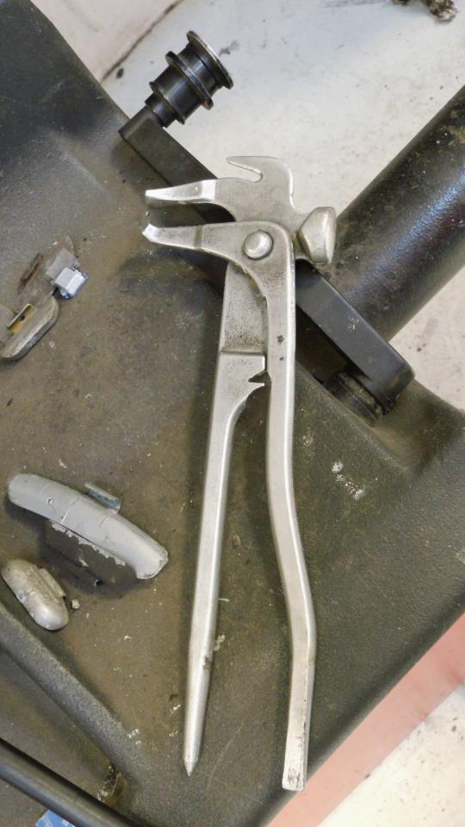
Hvad kaldes værktøjet?

Slide 43
Svar:
Afballanceringstang

Slide 44
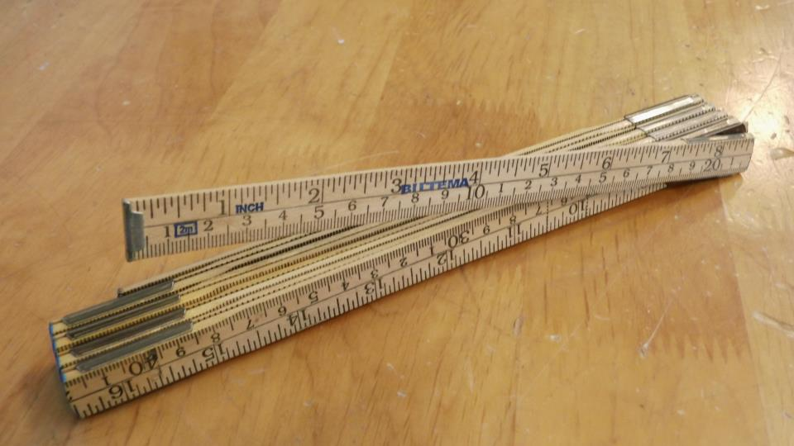
Hvad kaldes måleværktøjet?

Slide 45
Svar:
Tommestok

Slide 46
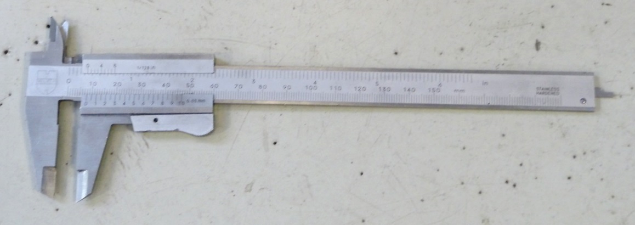
Hvad kaldes måleværktøjet?

Slide 47
Svar:
Skydelærer

Slide 48
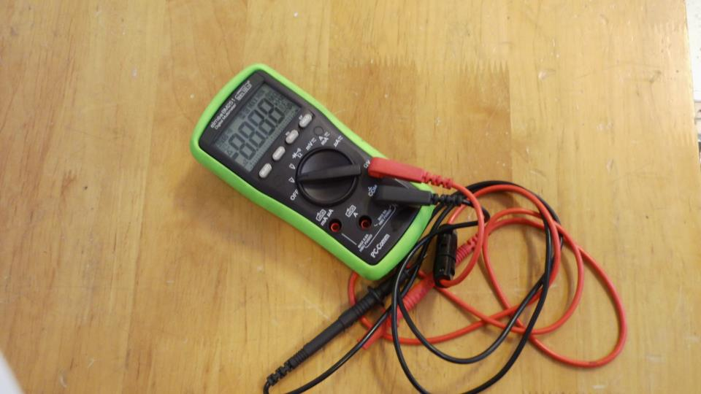
Hvad kaldes måleværktøjet?

Slide 49
Svar:
Multimeter

Slide 50
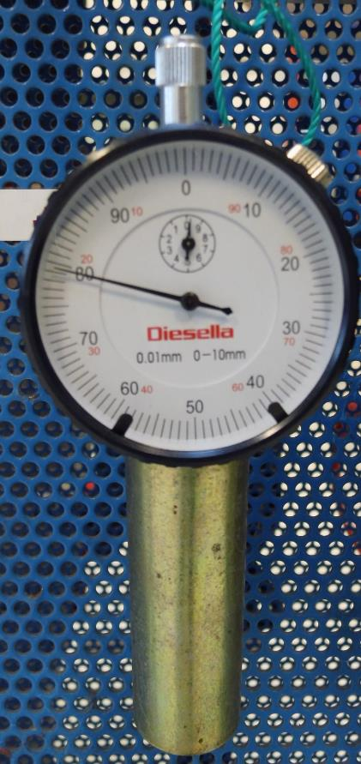
Hvad kaldes måleværktøjet?

Slide 51
Svar:
Mikrometerur

Slide 52
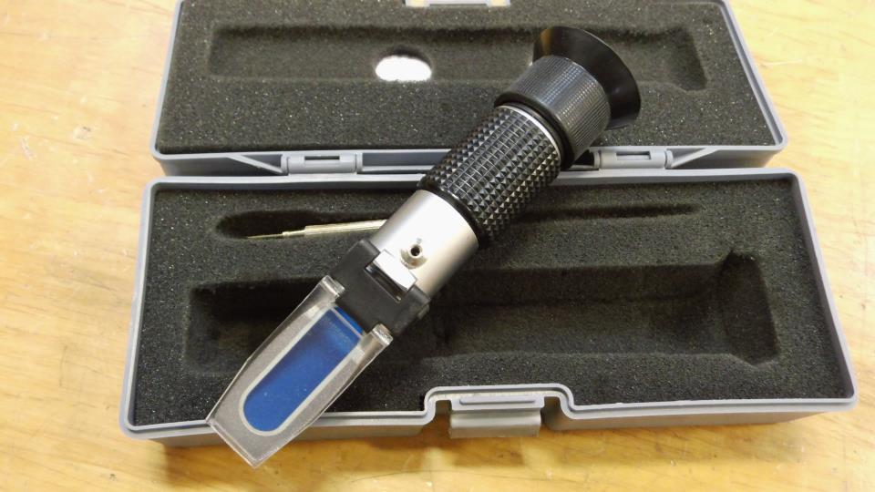
Hvad kaldes måleværktøjet?

Slide 53
Svar:
Refraktometer

